Slide 1
虚拟局域网VLAN的创建

Slide 2
虚拟局域网VLAN的创建
一、实验目的：
1. 在交换机上进行VLAN的配置；
2. 记录主要的操作步骤、操作命令；
3. 记录验证结果.

Slide 3
二、实验环境：
华为路由仿真软件。
仿真环境中需要两台交换机、五台计算机。

Slide 4
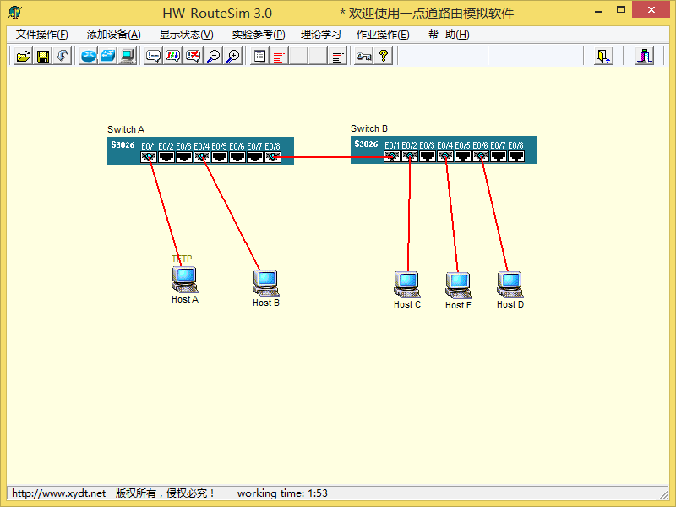
三、实验步骤
1. 按实验要求完成实验配置连接。

Slide 5
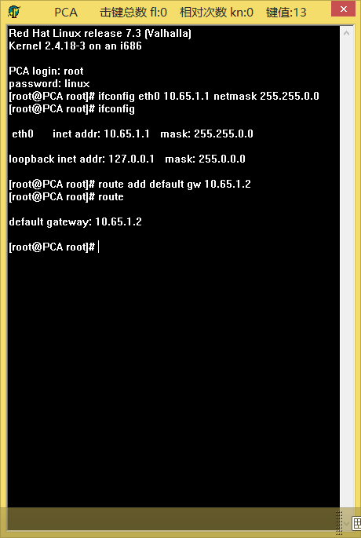
2. 分配IP.
A: 10.65.1.1
B: 10.66.1.1
C: 10.65.1.3
D: 10.66.1.3
E: 10.65.1.4
使用指令：
双击小电脑：
login:root
password:linux
[root@PCA root]#ifconfig eth0 10.65.1.1 netmask 255.255.0.0
[root@PCA root]#ifconfig
[root@PCA root]#route add default gw 10.65.1.2
[root@PCA root]#route

Slide 6
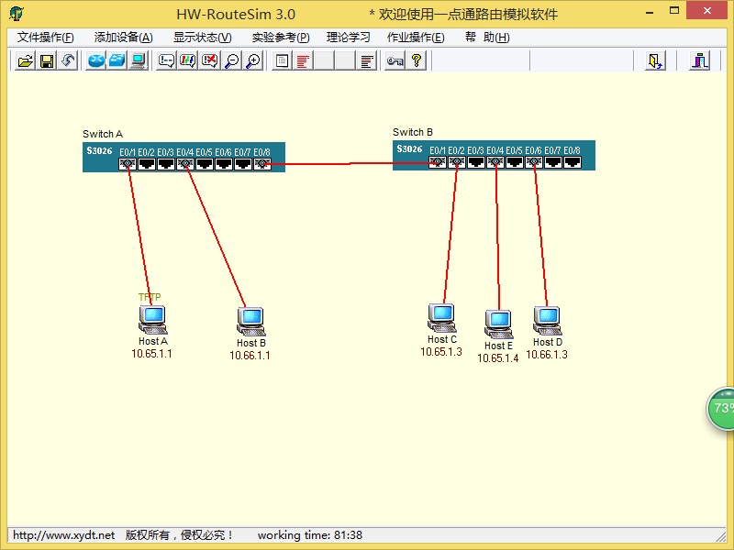

Slide 7
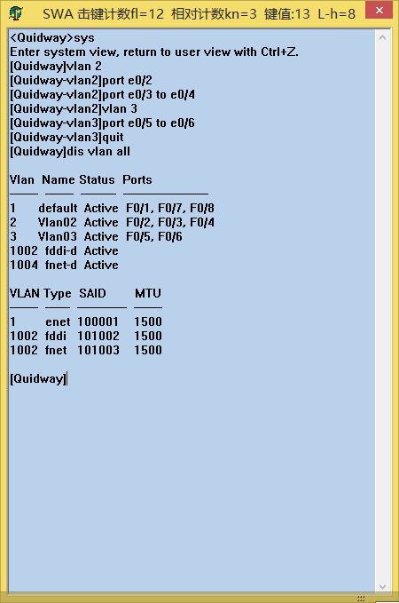
3. 配置虚拟局域网
使用指令：port, vlan
[SwitchA]vlan 2
[SwitchA-vlan2]port e0/2
[SwitchA-vlan2]port e0/3 to e0/4
[SwitchA-vlan2]vlan 3
[SwitchA-vlan3]port e0/5 to e0/6
[SwitchA]dis vlan all
[SwitchA]dis curren
默认为vlan1

Slide 8
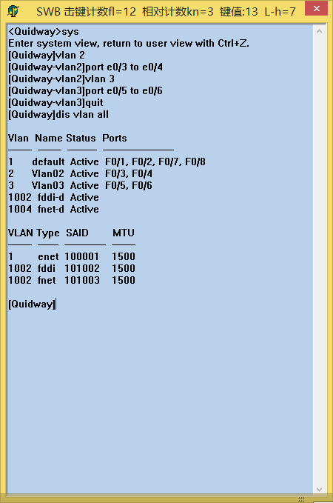
[SwitchB]vlan 2
[SwitchB-vlan2]port e0/3 to e0/4
[SwitchB-vlan2]vlan 3
[SwitchB-vlan3]port e0/5 to e0/6
[SwitchB-vlan3]quit
[SwitchB]dis vlan all

